Slide 1
Industria 4.0
¿La revolución de las máquinas
o de la información?
Marcos Ezquerra (a.k.a. @mezquerra)
Director de Fx2

Slide 3
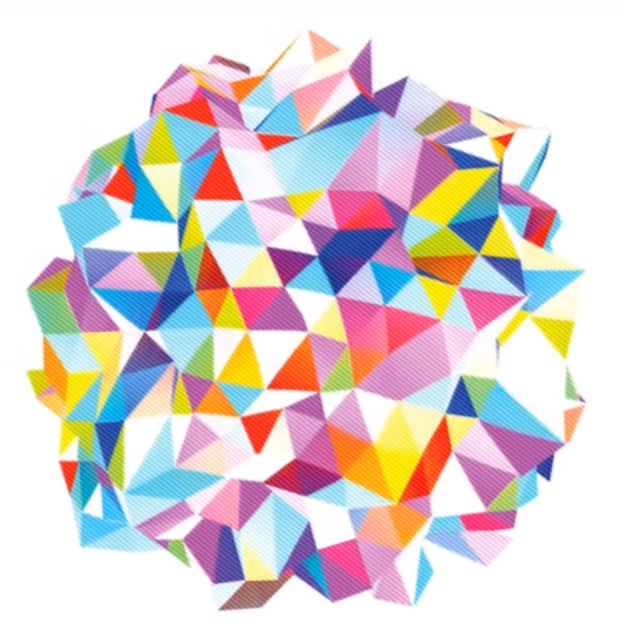
Hace algunas semanas …
Inteligencia Artificial de SONY compone 2 canciones pop
La más pegadiza es “Daddy’s Car”
#FlowMachines

Slide 4
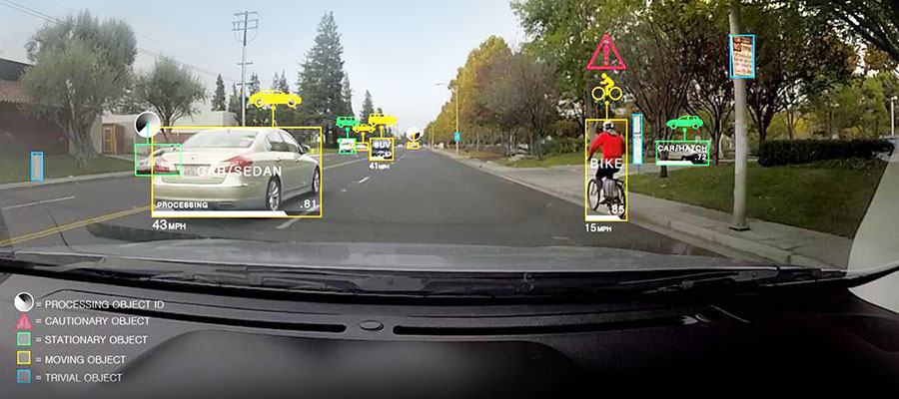
Esto lo hacemos aquí y ahora…

Slide 5
El término “Industria 4.0”
Industria inteligente o Ciber-industria.
Nueva organización de los procesos productivos y la asignación eficiente de recursos para la elaboración de bienes o servicios.
Notes:
Fuente: https://es.wikipedia.org/wiki/Industria_4.0

Slide 6
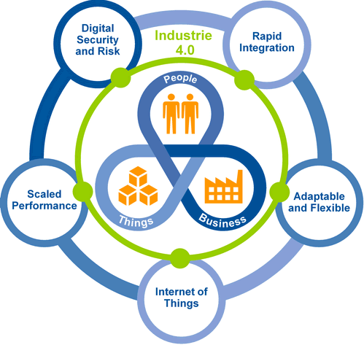
Fuente: gartner.com
Notes:
Fuente: https://es.wikipedia.org/wiki/Industria_4.0
JUAN: hacer esto en español y aprovechar mas el tamaño de la slide para que quede mejor
http://blog.bosch-si.com/wp-content/uploads/2012/10/acatech-Smart-Factory.jpg

Slide 7
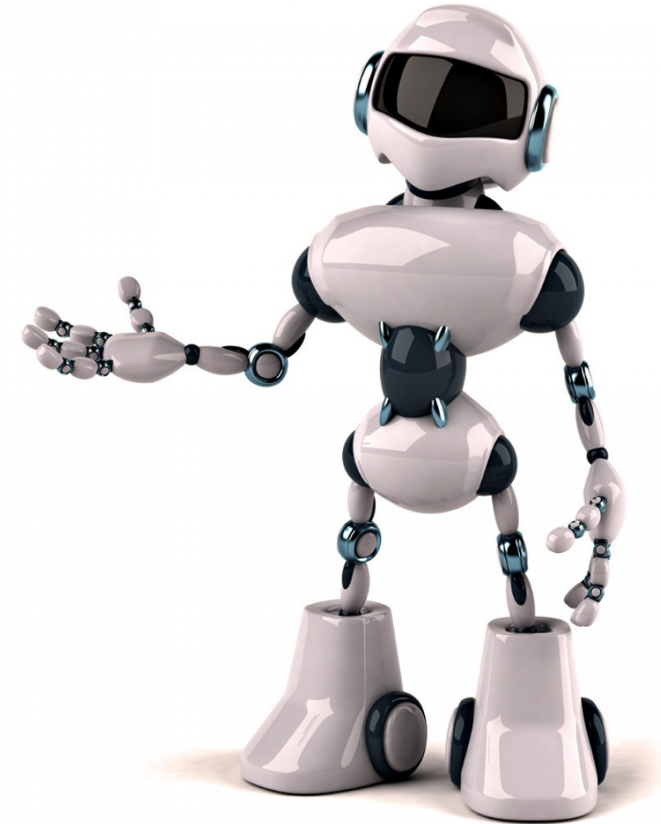
Principales desafíos
Convergencia digital
Industria & Negocio
Modelos & Procesos
Fuentes de datos
Externos + Internos
Desarrollo de competencias
Seguridad (Ciberseguridad)
Comprensión de las tecnologías
Productos y procesos inteligentes

Slide 8
Principales desafíos
Popularización de:
Sensores
Robotización
Gestión de información
Conectividad – Cloud
Prototipación
Personalización

Slide 9
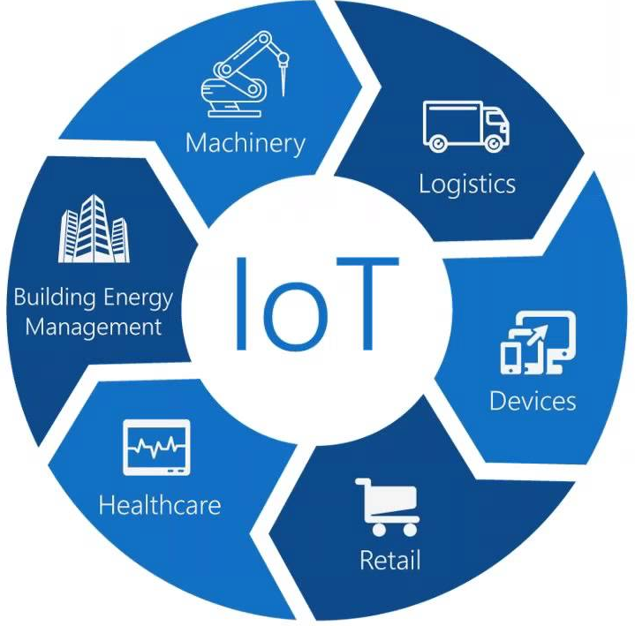
Pilares para la transición (1/6)
IIoT (Industrial IoT)
IoT en procesos industriales
Sistemas Ciberfísicos
Dispositivos
Procesar
Almacenar
Comunicar

Slide 10
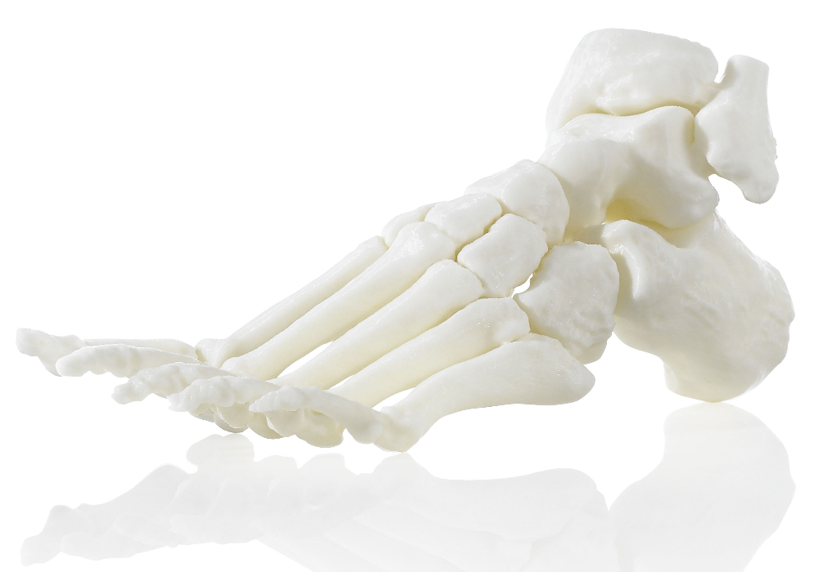
Pilares para la transición (2/6)
Fabricación Aditiva
Impresión 3D
Hiper personalización
Producción reducida
Prototipación

Slide 11
Pilares para la transición (3/6)
BigData
Data Mining & Data Analytics
Proceso industriales y logísticos
Servicios (ventas, consumo)
Prevención de problemas
Predicción de eventos
Planificación de recursos

Slide 12
Pilares para la transición (4/6)
Inteligencia Artificial
Machine Learning & Deep Learning
Procesamiento en tiempo real
Procesamiento de lenguaje natural

Slide 13
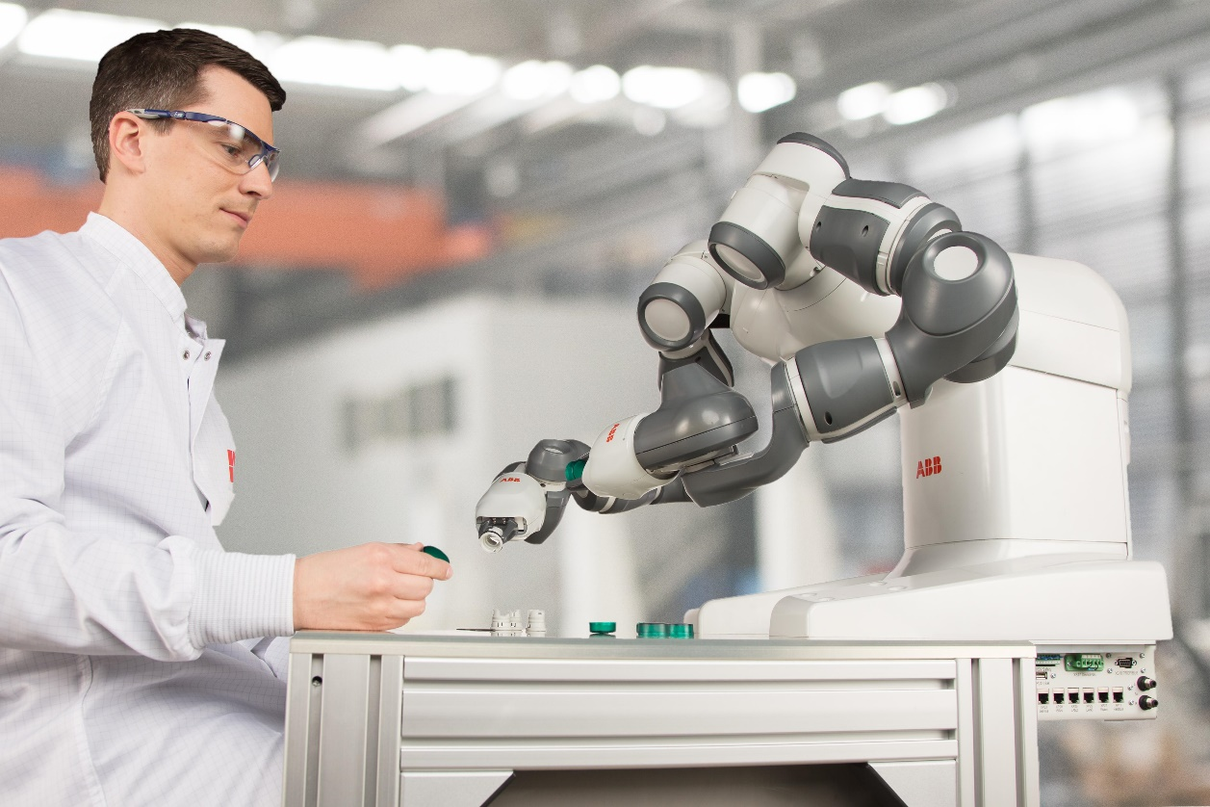
Pilares para la transición (5/6)
Robótica Colaborativa (Cobot)
Robots industriales
Cooperación hombre-maquina

Slide 14
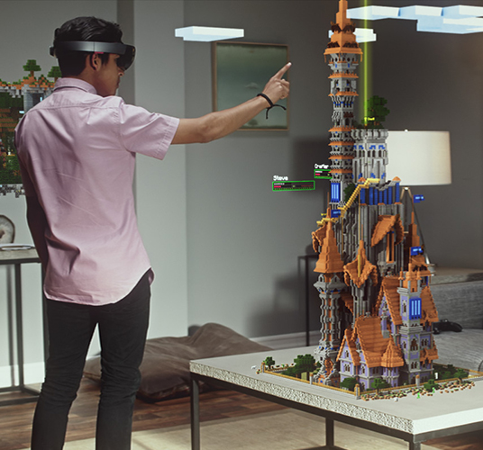
Pilares para la transición (6/6)
VR & AR
Optimización de diseños
Control de fabricación
Entrenamiento

Slide 15
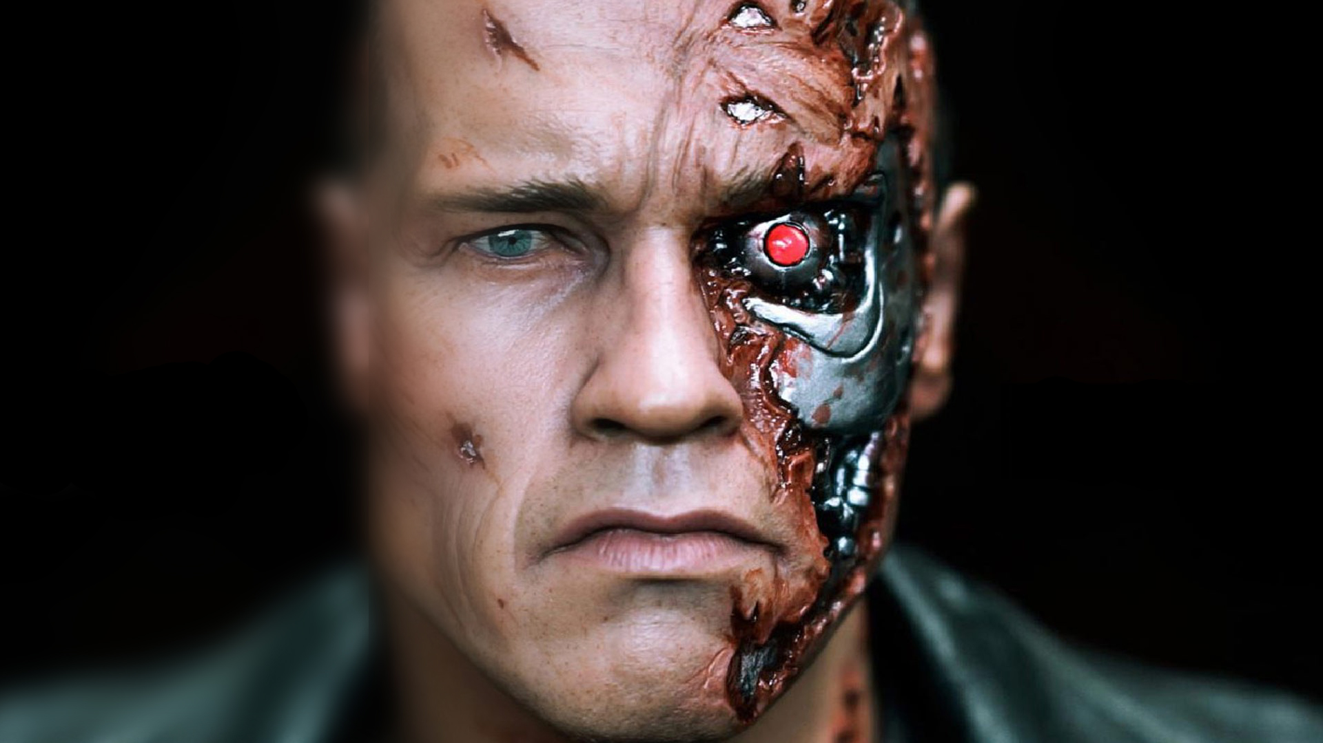
¿Terminaremos así?

Slide 16
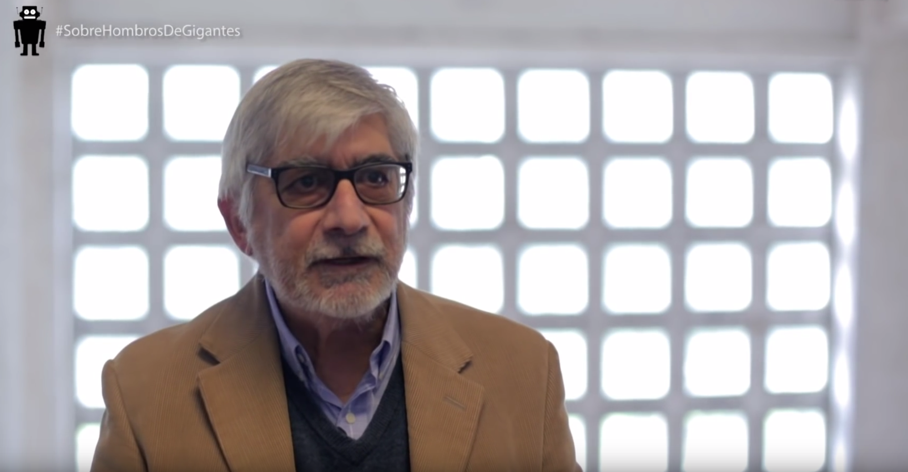
#SobreHombrosDeGigantes
“…las actividades creativas no van a ser remplazadas…. No todas las tareas que hacen los seres humanos se pueden describir mediante un programa….”
Ing. Juan Grompone

Slide 17
Muchas gracias!
Marcos Ezquerra
mezquerra
mezquerra

